Slide 1
EST - NAPOLI INNOVATION FESTIVAL | 22 OTTOBRE 2026 | LABORATORIO | 90 MINUTI
PRG32: videogiochi retrò per imparare il processore europeo RISC-V
Costruiamo Breakout in linguaggio C, un passo alla volta
Per chi: studenti delle scuole e cittadini curiosi; nessuna esperienza richiesta
Università degli Studi di Napoli "Parthenope" - Prof. Raffaele Montella
Notes:
Versione C del laboratorio. Postazioni: repository PRG32 con ESP-IDF attivo, variabile PRG32_HOME impostata, cartella del laboratorio copiata. Ogni passo è un file completo in c/ e si avvia con ./prova.sh c N. Le schermate nelle slide sono state ottenute eseguendo davvero ogni passo.

Slide 2
Cosa impareremo
1
Spiegare perché RISC-V è un processore "di tutti"
2
Descrivere un gioco come init, update, draw
3
Leggere variabili, if, for e funzioni in C
4
Muovere, far rimbalzare e far scontrare oggetti
5
Modificare un gioco vero e vederne subito l'effetto
Notes:
State the objectives; return to this slide at the end.

Slide 3
Programma
10'
15'
10'
45'
10'
1
2
3
4
5
L'idea: perché un videogioco, perché RISC-V
La piattaforma PRG32
Il ciclo init, update, draw
Breakout, un passo alla volta
Sfide finali e come continuare
Notes:
Total: 90 minutes.

Slide 4
Oggi costruiamo un videogioco. Dentro c'è un processore progettato per essere di tutti.
Novanta minuti, un gioco vero, e alla fine saprete cosa succede davvero dentro un computer.

Slide 5
01
L'idea
Perché un videogioco, perché RISC-V

Slide 6
Un computer fa solo tre cose
1
Calcola con dei numeri
2
Sposta numeri da e verso la memoria
3
Decide quale istruzione eseguire dopo
4
Tutto il resto, dai social ai videogiochi, è fatto di questi tre mattoni

Slide 7
Perché proprio un videogioco
1
Si vede subito
2
È onesto
Cambi un numero e la racchetta si sposta: causa ed effetto nello stesso istante.
Se sbagli, la pallina attraversa il muro. Non serve un voto per saperlo.
3
È piccolo
4
È completo
Un gioco retrò sta tutto nella testa di una persona. E in 3 KiB di memoria.
Stato, ingresso, calcoli, decisioni, un ciclo: c'è tutta l'informatica di base.

Slide 8
Che cos'è un processore
1
È il componente che esegue le istruzioni, una alla volta
2
Ogni famiglia di processori capisce un proprio elenco di istruzioni
3
Quell'elenco si chiama ISA: Instruction Set Architecture
4
È il contratto tra chi scrive il software e chi costruisce l'hardware

Slide 9
Chi possiede le istruzioni?
Architetture proprietarie
RISC-V
L'elenco delle istruzioni appartiene a un'azienda
Per costruire un processore serve una licenza
Le decisioni si prendono altrove
Hanno dominato PC e telefoni per decenni
Uno standard aperto, nato all'università di Berkeley
Chiunque può progettare un processore, senza pagare l'architettura
Governato come uno standard condiviso
Si pronuncia "risc-five"

Slide 10
Perché l'Europa ci punta
Fatto | Numero
Mercato mondiale dei semiconduttori | circa 700 miliardi di dollari
Quota attuale dell'Europa | circa un decimo
Obiettivo dello European Chips Act | un quinto entro il 2030
Progetto DARE (EuroHPC): processori europei su RISC-V | circa 240 milioni di euro
Notes:
Ordini di grandezza citati nel libro (fonti: HiPEAC 2026, EuroHPC JU). La parola chiave è sovranità tecnologica.

Slide 11
Le istruzioni che useremo oggi sono le stesse con cui l'Europa sta costruendo i suoi processori.
Non è un dialetto per la scuola: addi, lw, sw, beqz sono RISC-V vero.

Slide 12
Domanda
Che cosa rende RISC-V "aperto"?
I suoi processori sono gratis
L'elenco delle istruzioni è uno standard che chiunque può usare senza licenza
A
B
Funziona solo con software libero
È stato inventato in Europa
C
D
Notes:
Answer: B. L'apertura riguarda la specifica dell'ISA. I singoli chip possono essere aperti o proprietari. RISC-V nasce a Berkeley, in California.

Slide 13
02
La piattaforma PRG32
Una console retrò con dentro un processore RISC-V

Slide 14
PRG32 in quattro righe
1
Che cos'è
2
Il processore
Una piattaforma didattica open source: una piccola console per giochi scritti in assembly, in C o con i blocchi.
ESP32-C6: RISC-V a 32 bit, 160 MHz, 512 KB di RAM. Costa pochi euro.
3
Il codice gira davvero
4
Chi la sviluppa
Il vostro programma è codice macchina RISC-V eseguito dal processore, non una simulazione.
Università degli Studi di Napoli "Parthenope". Licenza MIT: potete leggerla, copiarla, migliorarla.

Slide 15
Cosa c'è sul tavolo
Componente | Caratteristiche
Scheda ESP32-C6 | Processore RISC-V RV32IMAC, Wi-Fi, USB
Schermo ILI9341 | 320 x 240 pixel a colori; il gioco ne usa 320 x 200
Joystick e pulsanti | Quattro direzioni, A, B, Start/Select
Audio | Amplificatore digitale I2S, 8 voci a 22.050 Hz
Memoria per il gioco | 64 KiB: il nostro Breakout ne usa circa 3,5

Slide 16
Tre modi per far girare lo stesso gioco
Scheda PRG32
QEMU
PRG32-QT
il processore vero
la scheda emulata sul PC
app per PC, tablet, telefono, TV
La cartuccia è lo stesso file .prg32 in tutti e tre i casi. Oggi usiamo quello che c'è sulla vostra postazione.

Slide 17
L'ecosistema
1
PRG32
2
Cartridge Store
Il firmware della console e gli strumenti per costruire le cartucce.
Un catalogo di giochi, con classifiche e multiplayer. Ogni gioco passa da un editor prima di essere pubblico.
3
Construction Kit
4
PRG32-QT
Si programma con i blocchi nel browser; il Kit mostra il C che ne risulta.
Fa girare le cartucce ovunque e ha un debugger: si può fermare il processore tra due istruzioni.

Slide 18
La cartuccia: un file piccolissimo
1
Un gioco è un file che finisce in .prg32
~3,5 KiB
2
Dentro: un'intestazione di 100 byte e il codice macchina
3
Si carica sulla console via Wi-Fi, senza riprogrammarla
4
La console ha quattro "slot" per le cartucce
tutto il nostro Breakout
5
La cartuccia chiama la console attraverso una tabella di 139 funzioni

Slide 19
Dentro una cartuccia
+0
PRG2
4 byte
firma: "sono una cartuccia PRG32"
+4
versione ABI
4 byte
quale tabella di funzioni si aspetta
+8
dimensioni, indirizzo
16 byte
dove caricare il codice e quanto è grande
+24
init / update / draw
12 byte
dove iniziano le tre funzioni del gioco
+36
CRC32
4 byte
controllo: il file è arrivato intatto?
+40
nome
32 byte
quello che si legge nel menu
+72
hash ABI, funzioni richieste
28 byte
la console rifiuta ciò che non può eseguire
codice e dati del gioco
~3,4 KiB
le istruzioni RISC-V che scriviamo oggi
Intestazione: 100 byte. Prima di eseguire, la console controlla firma, CRC e compatibilità: una cartuccia incompatibile viene rifiutata, non eseguita.

Slide 20
Domanda
Dove "gira" il gioco quando usiamo la scheda PRG32?
Su un server in Internet
Sul processore RISC-V della scheda, come codice macchina
A
B
Dentro un programma Python
Nello schermo
C
D
Notes:
Answer: B. Esecuzione nativa. In PRG32-QT, invece, un interprete esegue le stesse istruzioni una per una.

Slide 21
03
Il ciclo init, update, draw
Tutti i giochi PRG32 hanno la stessa forma

Slide 22
Un gioco è un ciclo
init
leggi i pulsanti
update
draw
una volta sola
cosa vuole il giocatore
cambia i numeri
disegna i numeri
Dopo init, la console chiama update e draw circa 30 volte al secondo. Ogni giro è un fotogramma. Come un cartone animato: tante immagini, una dopo l'altra.

Slide 23
Due compiti, mai mescolati
update: cambia lo stato
draw: mostra lo stato
Legge i pulsanti
Sposta racchetta e pallina
Controlla gli urti, conta i punti
Non disegna nulla
Cancella lo schermo
Disegna ogni oggetto dove dicono i numeri
Non cambia le regole del gioco
Non ricorda il fotogramma prima

Slide 24
Lo stato: i numeri che il gioco ricorda
1
paddle_x: dove si trova la racchetta
2
ball_x, ball_y: dove si trova la pallina
3
ball_dx, ball_dy: di quanto si sposta a ogni fotogramma
4
bricks: quali mattoncini ci sono ancora
5
score: quanti ne abbiamo distrutti
Notes:
Tutto il gioco è la regola che trasforma lo stato di questo fotogramma in quello del successivo.

Slide 25
Lo schermo è una griglia
1
320 pixel in orizzontale: la x
(0,0)
2
200 in verticale: la y
3
L'origine è in alto a sinistra
x=136 y=188
4
La y cresce verso il BASSO
(319,199)
320 x 200 game viewport
Notes:
L'errore più comune: pensare che y cresca verso l'alto come nei grafici di matematica.

Slide 26
Un colore in 16 bit: RGB565
1
5 bit di rosso
2
6 bit di verde
3
5 bit di blu
I bit più a sinistra. Rosso pieno: 0xF800.
L'occhio è più sensibile al verde. Verde pieno: 0x07E0.
I bit più a destra. Blu pieno: 0x001F.
Notes:
Giallo = rosso + verde = 0xFFE0. Bianco = tutti i bit a 1 = 0xFFFF. Ciano = verde + blu = 0x07FF.

Slide 27
I pulsanti sono bit
Pulsante | Valore | In binario
SINISTRA | 1 | 0000 0001
DESTRA | 2 | 0000 0010
SU | 4 | 0000 0100
GIÙ | 8 | 0000 1000
A | 16 | 0001 0000
B | 32 | 0010 0000
Notes:
La console restituisce un solo numero con tutti i pulsanti. DESTRA + A premuti insieme danno 2 + 16 = 18. Per sapere se un pulsante è premuto si isola il suo bit con AND.

Slide 28
Domanda
La pallina è a y = 50. Aggiungiamo 10 a y. La pallina...
sale
scende
A
B
va a destra
resta ferma
C
D
Notes:
Answer: B. y cresce verso il basso.

Slide 29
Come lavoriamo: linguaggio C
1
Otto file, uno per passo: ogni file è un gioco completo che funziona
2
Per ogni passo: leggiamo il codice nuovo, lo compiliamo, lo proviamo
3
Poi cambiamo UNA cosa e guardiamo che succede
4
Un solo comando: ./prova.sh c NUMERO

Slide 30
04
Breakout in C
Otto passi, dallo schermo nero al gioco completo

Slide 31
Le parole del C che ci servono
In C | Che cosa significa
static int paddle_x = 136; | una variabile intera che vive per tutta la partita
paddle_x += 4; | aggiungi 4 a paddle_x
if (condizione) { ... } | esegui il blocco solo se la condizione è vera
input & PRG32_BTN_LEFT | AND bit a bit: isola il bit del pulsante
for (int i = 0; i < 16; i++) | ripeti 16 volte, con i da 0 a 15
bricks[i] | l'elemento numero i di un array
#define PADDLE_W 48 | un nome per un numero
Notes:
Il compilatore traduce ogni riga in poche istruzioni RISC-V. La versione assembly dello stesso gioco è nella cartella asm/.

Slide 32
Che cosa fa il compilatore
Voi scrivete
Il processore esegue
paddle_x -= 4;
if (input & PRG32_BTN_LEFT)
prg32_gfx_rect(x, y, w, h, c);
lw, addi -4, sw: carica, calcola, memorizza
andi + beqz: isola il bit, salta se è zero
cinque registri a0..a4, poi call
Notes:
Il C non nasconde la macchina: la descrive in modo più comodo.

Slide 33

Passo 1: lo scheletro
/* init: chiamata UNA volta, quando la cartuccia parte. */
void breakout_c_init(void) {
}
/* update: chiamata a OGNI fotogramma. Cambia lo stato, non disegna. */
void breakout_c_update(void) {
}
/* draw: chiamata a OGNI fotogramma. Disegna lo stato, non lo cambia. */
void breakout_c_draw(void) {
prg32_gfx_clear(PRG32_COLOR_BLACK); /* prima si cancella, poi si disegna */
}
Schermata vera: questo passo, compilato ed eseguito
Tre funzioni con il prefisso breakout_c. init e update sono vuote; draw cancella lo schermo.
Notes:
Source: workshops/EST-Napoli_Innovation_Festival/c/passo1_scheletro.c

Slide 34
Prova il passo 1
1
Apri c/passo1_scheletro.c e trova le tre funzioni
Passo 1 | circa 4 min
Risultato atteso
2
./prova.sh c 1
3
Cambia PRG32_COLOR_BLACK in PRG32_COLOR_BLUE e riprova
Uno schermo nero; poi blu. Il gioco non fa ancora nulla, ma la console sta già chiamando le nostre tre funzioni.
4
Rimetti il nero
Notes:
Schermata vera: questo passo, compilato ed eseguito: workshops/EST-Napoli_Innovation_Festival/c/expected/passo1_scheletro.png

Slide 35
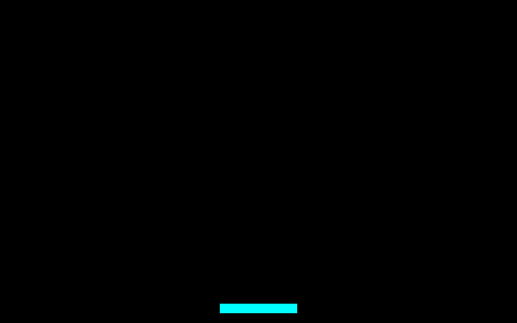
Passo 2: la racchetta
/* --- Racchetta */
#define PADDLE_W 48
#define PADDLE_H 6
#define PADDLE_Y 188
/* --- Lo stato del gioco: variabili che vivono tra un fotogramma e l'altro - */
static int paddle_x = 136;
/* init: chiamata UNA volta, quando la cartuccia parte. */
Schermata vera: questo passo, compilato ed eseguito
Tre costanti con un nome e una variabile di stato. static: resta in vita tra un fotogramma e l'altro.
Notes:
Source: workshops/EST-Napoli_Innovation_Festival/c/passo2_racchetta.c

Slide 36
Passo 2: disegnarla
/* draw: chiamata a OGNI fotogramma. Disegna lo stato, non lo cambia. */
void breakout_c_draw(void) {
prg32_gfx_clear(PRG32_COLOR_BLACK); /* prima si cancella, poi si disegna */
/* racchetta: prg32_gfx_rect(x, y, larghezza, altezza, colore) */
prg32_gfx_rect(paddle_x, PADDLE_Y, PADDLE_W, PADDLE_H, PRG32_COLOR_CYAN);
}
1
Prima si cancella
2
Poi un rettangolo: x, y, larghezza, altezza, colore
3
La x è la variabile di stato
Notes:
Source: workshops/EST-Napoli_Innovation_Festival/c/passo2_racchetta.c

Slide 37
Prova il passo 2
1
./prova.sh c 2
Passo 2 | circa 4 min
Risultato atteso
2
Cambia il valore iniziale di paddle_x in 0, poi in 272
3
Cambia PADDLE_W in 96: che succede con x = 272?
Una racchetta ciano in basso. Con x = 272 e larghezza 96 esce dallo schermo: nessuno glielo impedisce, per ora.
Notes:
Schermata vera: questo passo, compilato ed eseguito: workshops/EST-Napoli_Innovation_Festival/c/expected/passo2_racchetta.png

Slide 38
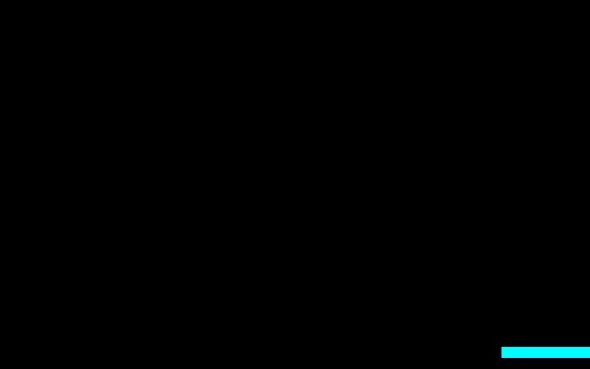
Passo 3: i pulsanti
/* racchetta: leggi i pulsanti, muovi, resta nello schermo */
uint32_t input = prg32_input_read();
if (input & PRG32_BTN_LEFT) {
paddle_x -= PADDLE_SPEED;
}
if (input & PRG32_BTN_RIGHT) {
paddle_x += PADDLE_SPEED;
}
if (paddle_x < 0) {
paddle_x = 0;
}
if (paddle_x > PRG32_GAME_W - PADDLE_W) {
paddle_x = PRG32_GAME_W - PADDLE_W;
}
}
Schermata vera: questo passo, compilato ed eseguito
Una chiamata legge tutti i pulsanti. & isola un bit. Due if tengono la racchetta tra 0 e 320 - 48.
Notes:
Source: workshops/EST-Napoli_Innovation_Festival/c/passo3_input.c

Slide 39
Prova il passo 3
1
./prova.sh c 3
Passo 3 | circa 5 min
Risultato atteso
2
Tieni premuto DESTRA finché la racchetta si ferma
3
Cambia PADDLE_SPEED da 4 a 12 e riprova
La racchetta segue i tasti e si ferma al bordo (schermata: DESTRA tenuto per 40 fotogrammi). Senza il controllo esce a sinistra.
4
Cancella l'if con paddle_x < 0: e ora?
Notes:
Schermata vera: questo passo, compilato ed eseguito: workshops/EST-Napoli_Innovation_Festival/c/expected/passo3_input.png

Slide 40
Domanda
input vale 18 (binario 0001 0010). Quanto vale input & PRG32_BTN_A (cioè & 16)?
0
2
A
B
16
18
C
D
Notes:
Answer: C. Resta solo il bit di A: 16, diverso da zero, quindi "vero".

Slide 41
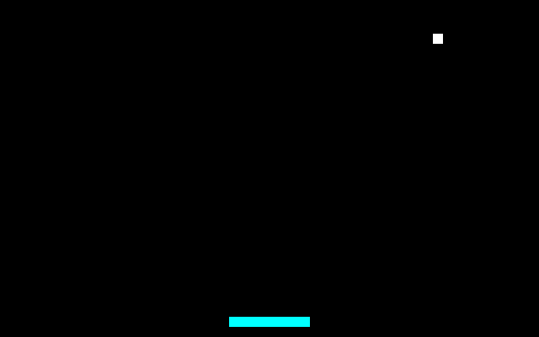
Passo 4: la pallina si muove
/* pallina: posizione = posizione + velocita' */
ball_x += ball_dx;
ball_y += ball_dy;
if (ball_x < 0) { /* muro sinistro */
ball_x = 0;
ball_dx = -ball_dx;
}
if (ball_x > PRG32_GAME_W - BALL_SIZE) { /* muro destro */
ball_x = PRG32_GAME_W - BALL_SIZE;
ball_dx = -ball_dx;
}
if (ball_y < 0) { /* soffitto */
ball_y = 0;
ball_dy = -ball_dy;
}
if (ball_y >= PRG32_GAME_H) { /* persa: si ricomincia dal centro */
reset_ball();
}
}
Schermata vera: questo passo, compilato ed eseguito
Posizione più velocità. A ogni muro: rimetti la pallina sul bordo e cambia segno alla velocità.
Notes:
Source: workshops/EST-Napoli_Innovation_Festival/c/passo4_pallina.c

Slide 42
Prova il passo 4
1
./prova.sh c 4
Passo 4 | circa 5 min
Risultato atteso
2
Guarda dove rimbalza e dove no
3
In reset_ball cambia la velocità: ball_dx = 3, ball_dy = -1
La pallina rimbalza su tre lati, attraversa la racchetta e ricomincia dal centro.
4
Prova ball_dx = 0: che traiettoria fa?
Notes:
Schermata vera: questo passo, compilato ed eseguito: workshops/EST-Napoli_Innovation_Festival/c/expected/passo4_pallina.png

Slide 43
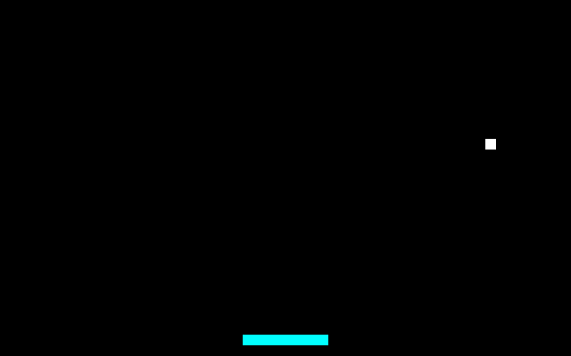
Passo 5: l'urto con la racchetta
/* la pallina tocca la racchetta? Rimbalza solo se sta scendendo. */
if (ball_dy > 0 &&
prg32_sprite_hitbox(ball_x, ball_y, BALL_SIZE, BALL_SIZE,
paddle_x, PADDLE_Y, PADDLE_W, PADDLE_H)) {
ball_dy = -ball_dy;
}
}
Schermata vera: questo passo, compilato ed eseguito
prg32_sprite_hitbox dice se due rettangoli si toccano. && : entrambe le condizioni devono essere vere.
Notes:
Source: workshops/EST-Napoli_Innovation_Festival/c/passo5_rimbalzo.c

Slide 44
Perché "solo se sta scendendo"
1
La pallina può restare sovrapposta alla racchetta per più fotogrammi
2
Se invertissimo la velocità ogni volta, tremerebbe sul posto
3
ball_dy > 0 significa: sta scendendo
4
Un urto, un rimbalzo

Slide 45
Prova il passo 5
1
./prova.sh c 5
Passo 5 | circa 5 min
Risultato atteso
2
Tieni viva la pallina per cinque rimbalzi
3
Cancella "ball_dy > 0 &&" e colpisci la pallina di lato
Ora si gioca: la racchetta rimanda la pallina verso l'alto.
4
Rimetti la condizione
Notes:
Schermata vera: questo passo, compilato ed eseguito: workshops/EST-Napoli_Innovation_Festival/c/expected/passo5_rimbalzo.png

Slide 46
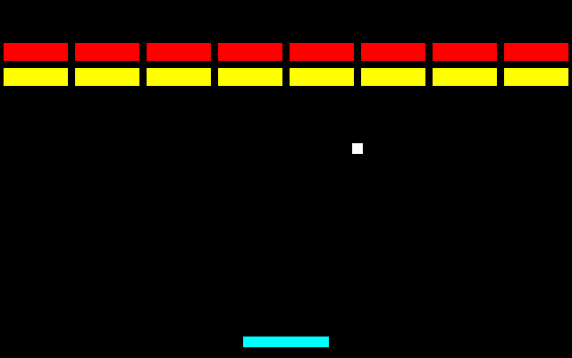
Passo 6: sedici mattoncini, un array
/* Dove si trova il mattoncino numero i? */
static int brick_x(int i) { return 2 + (i % BRICK_COLS) * BRICK_PITCH_X; }
static int brick_y(int i) { return BRICK_TOP + (i / BRICK_COLS) * BRICK_PITCH_Y;
}
Schermata vera: questo passo, compilato ed eseguito
Due piccole funzioni trasformano l'indice in coordinate: % è il resto della divisione, / la divisione intera.
Notes:
Source: workshops/EST-Napoli_Innovation_Festival/c/passo6_mattoncini.c

Slide 47
Passo 6: disegnarli con un ciclo
prg32_gfx_clear(PRG32_COLOR_BLACK); /* prima si cancella, poi si disegna */
for (int i = 0; i < BRICK_COUNT; i++) {
if (bricks[i]) {
uint16_t color = (i < BRICK_COLS) ? PRG32_COLOR_RED : PRG32_COLOR_YELLOW;
prg32_gfx_rect(brick_x(i), brick_y(i), BRICK_W, BRICK_H, color);
}
}
1
Solo i mattoncini presenti
2
La prima riga è rossa, la seconda gialla
3
Le coordinate vengono da brick_x e brick_y
Notes:
Source: workshops/EST-Napoli_Innovation_Festival/c/passo6_mattoncini.c

Slide 48
Un indice, due coordinate
1
16 mattoncini in un array: bricks[0] ... bricks[15]
13 / 8 = 1
2
colonna = i % 8: il resto della divisione per 8
3
riga = i / 8: la divisione intera
4
x = 2 + colonna x 40, y = 24 + riga x 14
13 % 8 = 5
5
Il mattoncino 13 è in riga 1, colonna 5

Slide 49
Prova il passo 6
1
./prova.sh c 6
Passo 6 | circa 4 min
Risultato atteso
2
Cambia PRG32_COLOR_YELLOW con PRG32_COLOR_CYAN
3
Cambia BRICK_PITCH_Y in 20
Due righe di mattoncini, rossa e gialla. Sono solo disegnati: manca ancora la regola dell'urto.
4
La pallina li attraversa: perché?
Notes:
Schermata vera: questo passo, compilato ed eseguito: workshops/EST-Napoli_Innovation_Festival/c/expected/passo6_mattoncini.png

Slide 50
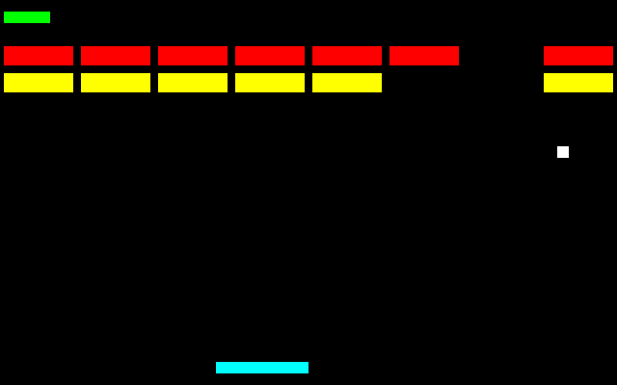
Passo 7: colpire i mattoncini
/* la pallina tocca un mattoncino? */
for (int i = 0; i < BRICK_COUNT; i++) {
if (bricks[i] &&
prg32_sprite_hitbox(ball_x, ball_y, BALL_SIZE, BALL_SIZE,
brick_x(i), brick_y(i), BRICK_W, BRICK_H)) {
bricks[i] = 0; /* il mattoncino sparisce */
ball_dy = -ball_dy; /* la pallina torna indietro */
score += 1;
prg32_audio_note(0, 0, 76, 255, 40); /* Mi acuto */
break; /* al massimo uno per fotogramma */
}
}
}
Schermata vera: questo passo, compilato ed eseguito
Lo stesso ciclo con l'urto: il mattoncino sparisce, la pallina torna indietro, un punto, una nota. break esce dal ciclo.
Notes:
Source: workshops/EST-Napoli_Innovation_Festival/c/passo7_punti.c

Slide 51
Prova il passo 7
1
./prova.sh c 7
Passo 7 | circa 5 min
Risultato atteso
2
Distruggi quattro mattoncini e guarda la barra verde
3
Cambia la nota 76 in 84: più acuta o più grave?
I mattoncini spariscono, la barra verde cresce di 8 pixel per punto, ogni urto suona.
4
Cambia score * 8 in score * 16
Notes:
Schermata vera: questo passo, compilato ed eseguito: workshops/EST-Napoli_Innovation_Festival/c/expected/passo7_punti.png

Slide 52

Passo 8: vittoria
/* vittoria: tutti i mattoncini distrutti -> nuova partita */
if (score >= BRICK_COUNT) {
breakout_c_init();
}
Schermata vera: questo passo, compilato ed eseguito
Quando score arriva a 16 richiamiamo init: mattoncini, pallina e punteggio tornano come all'inizio.
Notes:
Source: workshops/EST-Napoli_Innovation_Festival/c/passo8_vittoria.c

Slide 53
Prova il passo 8
1
./prova.sh c 8
Passo 8 | circa 5 min
Risultato atteso
2
Per vincere in fretta cambia la condizione in score >= 3
3
Rimetti BRICK_COUNT e gioca una partita vera
Il gioco completo: 137 righe di C contro 307 di assembly, e una cartuccia di circa 3,3 KiB.
4
Quante righe ha il file? E la versione assembly?
Notes:
Schermata vera: questo passo, compilato ed eseguito: workshops/EST-Napoli_Innovation_Festival/c/expected/passo8_vittoria.png

Slide 54
05
Sfide finali
Adesso il gioco è vostro

Slide 55
Scegline una
1
Più difficile
2
Più colorato
Racchetta più stretta, pallina più veloce. Attenzione: la larghezza compare in più punti.
Cambia i colori usando RGB565: prova 0xF81F e 0xFD20.
3
Tre vite
4
Più mattoncini
Una variabile lives: si perde una vita quando la pallina cade. A zero si ricomincia.
Una terza riga: cambia BRICK_COUNT e controlla dove si usa il numero 16.

Slide 56
Che cosa abbiamo imparato
1
Un gioco è stato + regole + disegno, ripetuti a ogni fotogramma
2
Lo schermo è una griglia, i colori e i pulsanti sono bit
3
Un urto è un confronto tra rettangoli
4
Il C descrive le stesse operazioni in modo leggibile
5
Il processore che lo esegue è aperto: RISC-V

Slide 57
Lo stesso gioco, a tre altezze
Blocchi
C
Assembly
Codice macchina
if button LEFT pressed
if (input & PRG32_BTN_LEFT)
andi t3, a0, 1 / beqz
32 bit per istruzione
Nella cartella del laboratorio ci sono tutte e tre le versioni, passo per passo. Sono lo stesso gioco: provate a confrontarle.

Slide 58
E adesso?
Per continuare
Dove trovare tutto
Gioca e modifica: tutti i passi sono nella cartella del laboratorio
Prova le altre due versioni dello stesso gioco: assembly, C, blocchi
Pubblica il tuo gioco sul Cartridge Store (con un docente come editor)
Costruisci la tua PRG32: una scheda ESP32-C6, uno schermo, un joystick
PRG32: github.com/riscv-prg32/PRG32
Cartridge Store: store.prg32.uniparthenope.it
Construction Kit e PRG32-QT: github.com/riscv-prg32
Libro: Playing with RISC-V (github.com/riscv-prg32/Playing-with-RISC-V_PRG32_textbook)
Università degli Studi di Napoli "Parthenope"

